Slide 1



抢答电路模拟设计
数字逻辑设计实验
汇报人：2251730 刘淑仪 2250758 林继申
2023 年 11 月 8 日

Slide 2
1
小组成员分工
2
设计方案介绍
目录
3
实验使用器材
Content
4
逻辑电路原理图
5
设计方案总结

Slide 3
PART 1 小组成员分工
刘淑仪
电路图绘制
PPT制作（设计方案、实验器材等）
汇报
林继申
电路图绘制
PPT制作（电路原理图、电路演示等）
汇报

Slide 4
PART 2 设计方案介绍
主要实现功能
4组参赛选手进行抢答，抢先按下开关的那组指示灯亮，数码管显示该组号码并保持（锁存器）
某组抢答成功后同时封锁其他组的抢答权限
抢答成功后开始计时（倒计时）
可对所有LED清零，开始新一轮抢答
计分功能

Slide 5
PART 2 设计方案介绍
主要设计方案
开始环节，按下空格键使得地线断开，传入的高电平信号通过电路传入LED显示屏与开始灯，计时模块开始倒计时。
抢答环节，选手抢答完毕后，信号传入锁存器存储信息，其余选手被封锁抢答权限，该选手对应的彩灯亮，倒计时器信号通过与门传递停止计时，结束灯亮。
计分环节，选手抢答完毕后，该选手的计分器通过电平信号连接，此时按下 Y / N 可以控制该选手的计分器加分 / 减分。
第一轮结束，按 R 复位，开始和结束指示灯均灭，除了计分器的LED灯，其余LED灯回归初始状态。下一轮可以在上一轮的基础上继续加减分。

Slide 6
PART 3 实验使用器材
芯片型号 | 功能 | 数量
74LS373 | 8 位锁存器 | 1
74LS148 | 8 线 – 3 线优先编码器 | 1
74LS190 | BCD 同步加 / 减计数器 | 6
74LS74 | 带置位复位正触发双 D 触发器 | 2
74LS21 | 4 输入端双与门 | 1
74LS32 | 2 输入端四或门 | 1
74LS11 | 3 输入端 3 与门 | 1
74LS08 | 2 输入端四与门 | 1
74LS00 | 2 输入端四与非门 | 1
74LS04 | 六反相器 | 5
若干开关和导线 |  | 5

Slide 7
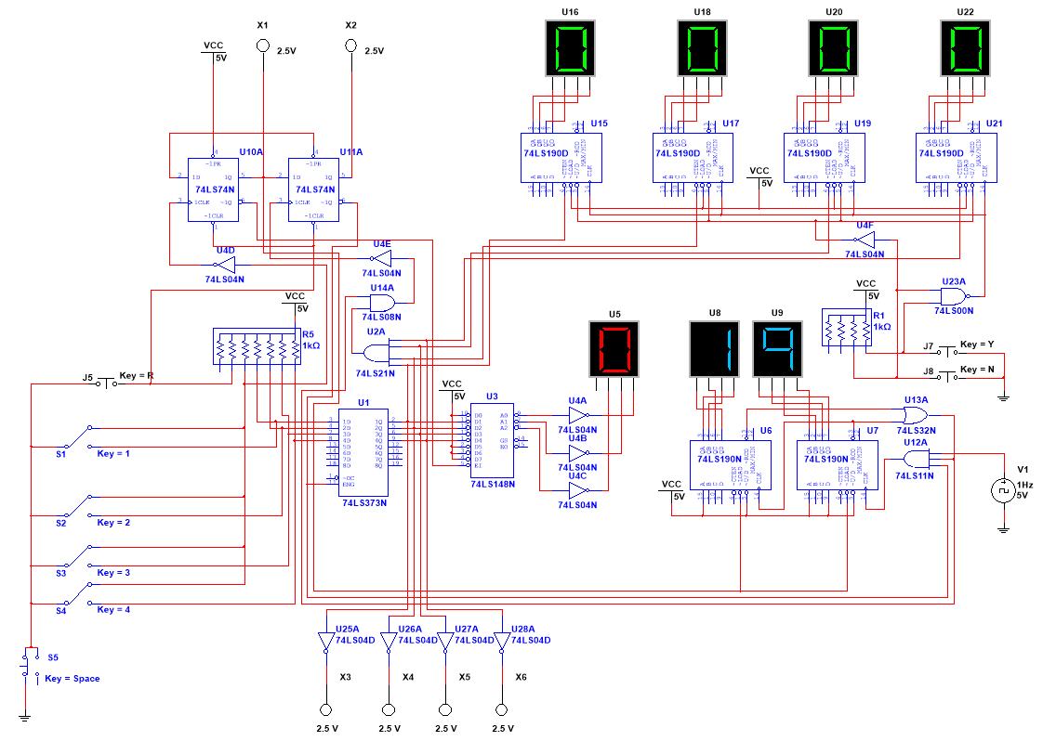
PART 4 逻辑电路原理图
计分模块
抢答模块
计时模块

Slide 8
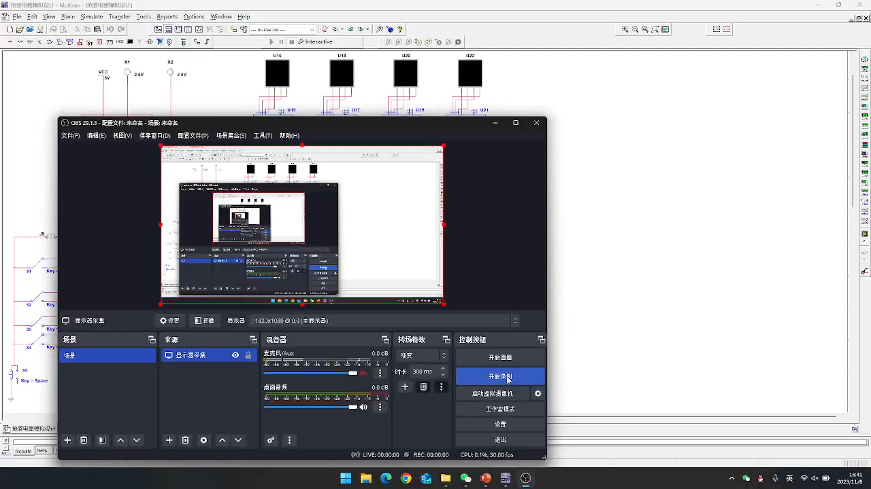
PART 4 逻辑电路原理图

Slide 9

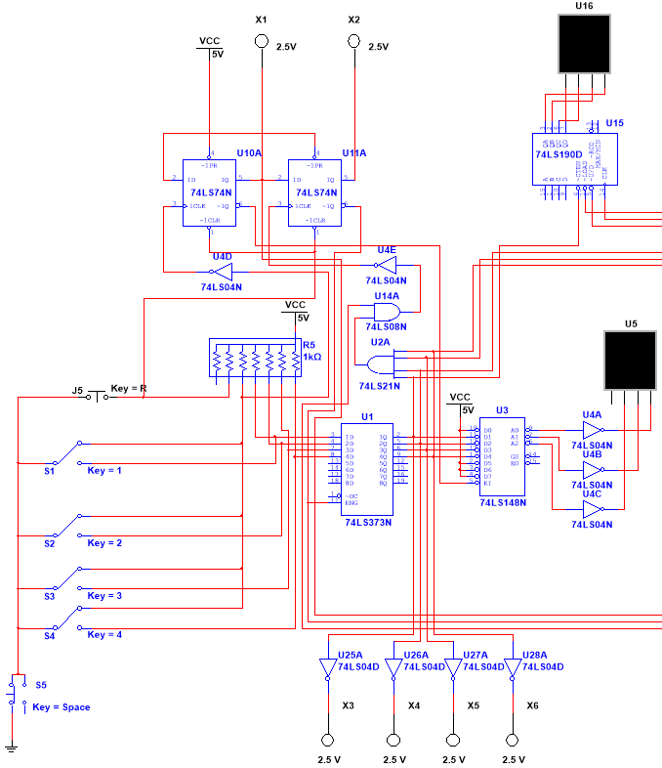
PART 4 逻辑电路原理图
抢答模块
实现功能：
4组参赛选手进行抢答
抢先按下开关的那组指示灯亮
数码管显示该组号码并保持
某组抢答成功后封锁其他组的抢答权限
可对所有LED清零开始新一轮抢答
实现原理：
开关阵列电路连接在锁存器输入端，当所有开关均未按下时，锁存器输出全为高电平，当任一开关按下时，相应输出信号为低电平，反馈信号变为低电平，作用于锁存器使能端，使锁存器被封锁，输出保持在封锁前的状态。
抢答开始指示灯
抢答结束指示灯
→ 计分模块
抢答重置开关
抢答选手显示
选手抢答开关
→ 计时模块
抢答开始开关
抢答选手指示灯

Slide 10
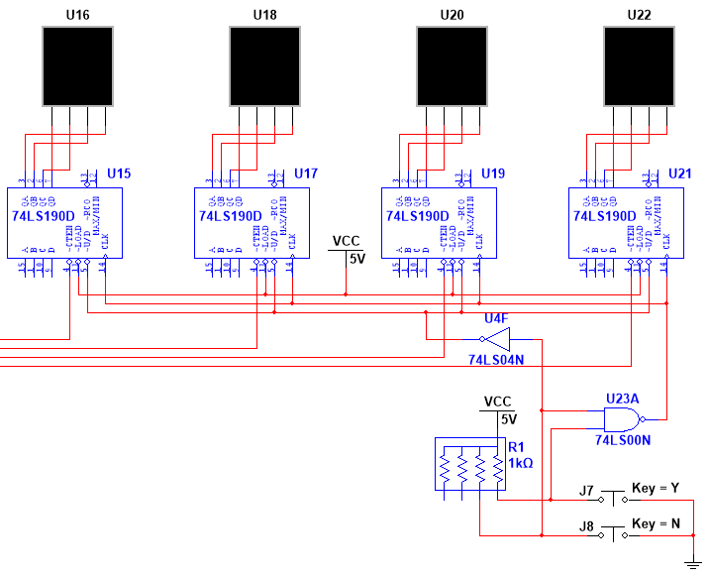
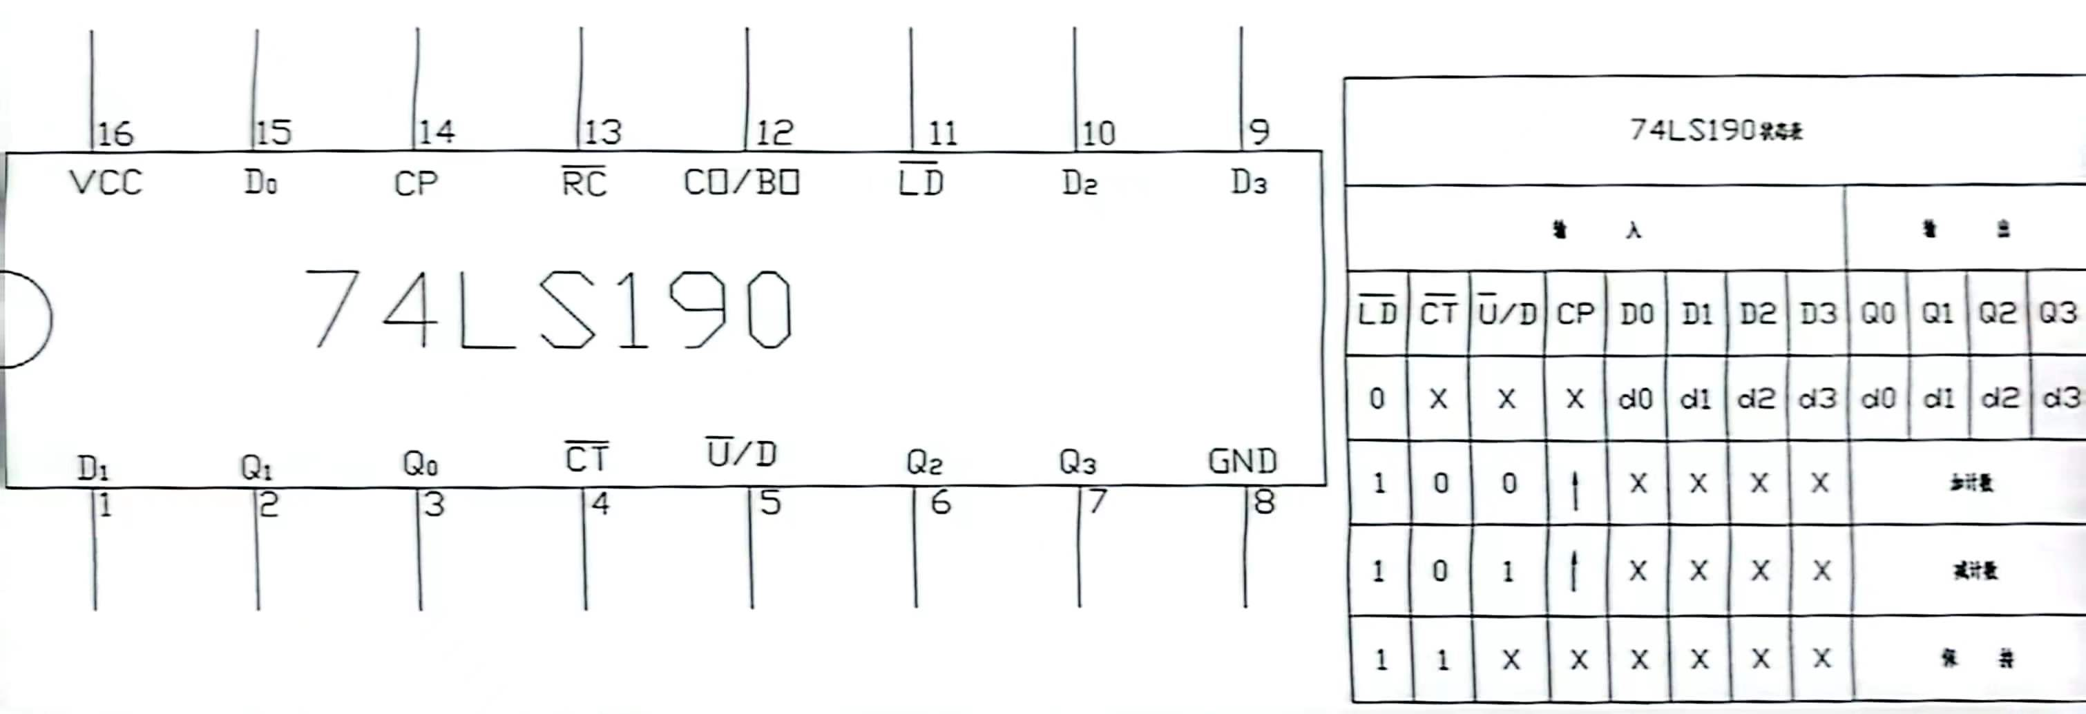
PART 4 逻辑电路原理图
计分模块
实现功能：
回答正确加分功能
回答错误减分功能
1号选手计分显示
2号选手计分显示
3号选手计分显示
4号选手计分显示
抢答模块 ←
抢答加分开关
抢答减分开关

Slide 11
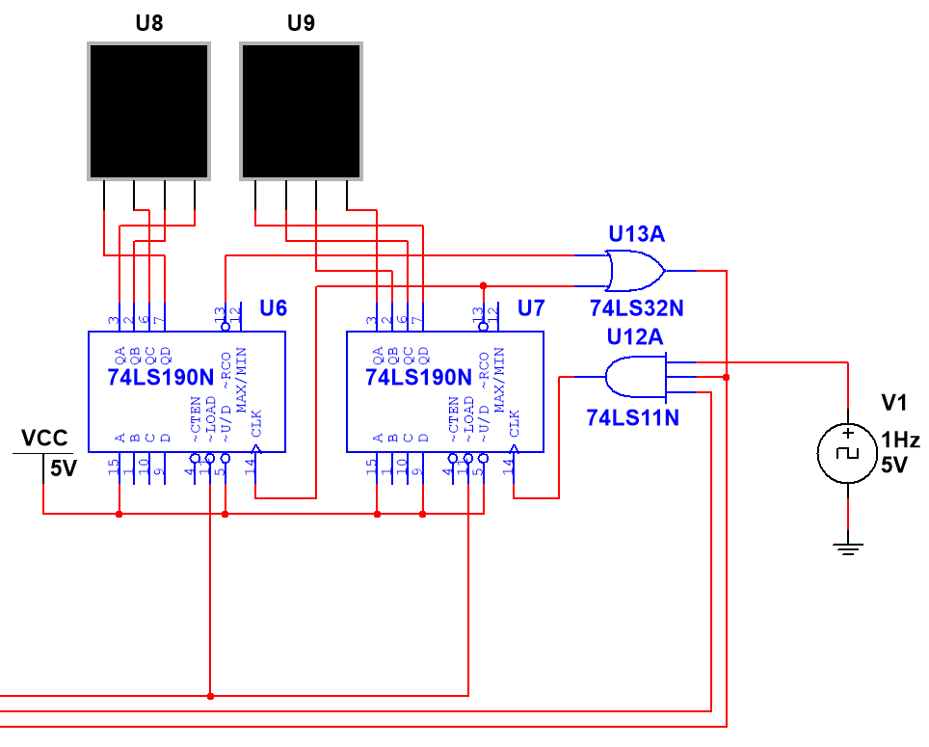
PART 4 逻辑电路原理图
计时模块
实现功能：
抢答成功后开始倒计时
抢答倒计时显示
抢答模块 ←

Slide 12
PART 5 设计方案总结
各个环节都让我们了解到了通过与非门的连接控制LED显示屏的显示以及开始结束灯的亮灭。
通过开始环节让我们了解到了双D触发器对时序电路的控制
通过抢答环节让我们了解到了锁存器对信号状态影响与锁存功能。
通过倒计时环节让我们了解到了计时器的使用。
通过计分环节让我们了解到了计数器加法 / 减法功能的实现。
各种LED灯显示屏让我们了解到了数码显示管和译码器的使用。

Slide 13
感谢垂听！
数字逻辑设计实验：抢答电路模拟设计
汇报人：2251730 刘淑仪 2250758 林继申
2023 年 11 月 8 日

